Slide 1
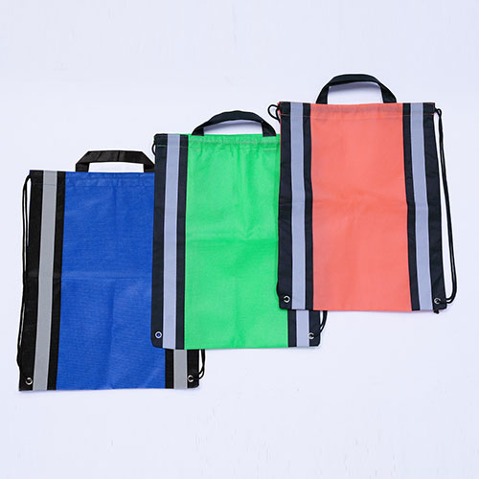
【提案書】
2WAY反射バッグ
特徴
ナップサック、手提げバッグの二刀流として、様々なシーンで活用出来ます。交通安全用品として反射テープ付きなので、車のヘッドライト等に反射し夜間の事故防止に心強い味方です。
納期
納期スペース
仕様
カラー展開：3色アソート(ブルー・グリーン・オレンジ)
素材：PP(不織布)
サイズ：435×335×2(mm)
重量：48g
包装：ポリ袋入り
お見積
お見積りスペース

